Slide 1
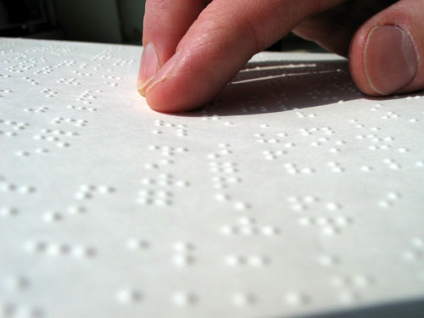
هندسة من أجل المكفوفين العرب
إعداد:
إنجي فوده
وائل زكريا

Slide 2
أجندة
الفرق بين ضعاف البصر و المكفوفين
كيف يستخدم المكفوفين الحاسب و التليفون المحمول
المنتجات الموجودة بالسوق العالمي
مشكلات السوق العربي
نشاط جمعية رسالة للمكفوفين
ما هو برايل؟ ما هي أكواد برايل للغة العربية؟
برايل باختصارات (برايل 1 و 2)
ما هو BRF؟ و ما هي طابعة برايل؟
الفرق بين أكواد برايل المصري و السعودي و طريقة كتابة كليهما
ما هي المواصفات الضرورية لعمل برنامح أو للمكفوفين و الجرافيكس
المصحف الكفي البارز
المشروعات المطلوبة

Slide 3
نبذة سريعة
ينقسم ذوي الإعاقة البصرية إلى قسمين رئيسيين طبقا للأعراف العالمية:
فئة المكفوفين فئة ضعاف البصر.
وكما يتضح من اسم كل فئة يتبين أن الفئة الأولى تمثل من ليست لديهم قدرة على الإبصار، أو قد تكون قدراتهم البصرية محدودة للغاية
أما فئة ضعاف البصر فهي الفئة التي يعاني أفرادها من أمراض تعيق السواء البصري الذي من المفترض أن يولد به الإنسان.
ولكل فئة من الفئتين قوانين وتقنيات وأساليب مختلفة في التأهيل والتكيف مع البيئة المحيطة.

Slide 4
كيف يستخدم المكفوفين و ضعاف البصر الحاسب و المحمول؟
قارئ الشاشة
مكبر الشاشة
https://www.youtube.com/watch?v=8Emw3PHZcK4
http://bit.ly/1cvGOCl
http://www.nytimes.com/video/science/100000002039719/the-fda-approves-a-bionic-eye.html
http://news.fiu.edu/2013/04/fiu-students-develop-eyeglasses-that-read-to-blind/58314

Slide 5
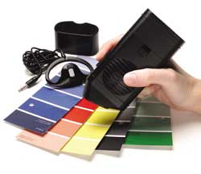
كاشف ألوان ناطق
ألوان الملابس والمفروشات
يستخدمه المكفوفين وذوي عمى الألوان.
الجهاز يعتمد على تحري الألوان من خلال كاميرا صغيرة وبرنامج بسيط.
سعر الجهاز 54 جنيه استرليني!

Slide 6
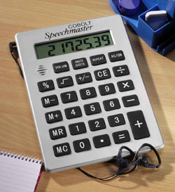
آلة حاسبة ناطقة
قراءة الأرقام الكبيرة رقما رقما أو نطق العدد بالكامل.
تستخدم هذه الحاسبة لأغراض تعليمية أو لأغراض احترافية مثل المحاسبة وما إليها.

Slide 7
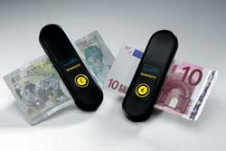
جهاز التعرف على العملة الورقية
التفريق بين الفئات الورقية لأي عملة يحتاج للرؤية الدقيقة
يساعد المكفوف على التعرف على فئة العملة
يحفظ خصوصيته المالية بعيدا عن أي ابتزاز أو اختراق.

Slide 8
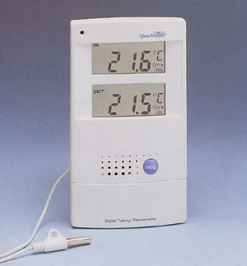
جهاز قياس الحرارة
أحيانا ما ينصح الأطباء بعض حالات المكفوفين وضعاف البصر بالبعد عن الأماكن ذات درجات الحرارة المنخفضة أو المرتفعة بشكل كبير خاصة لمشاكل القرنية
وأحيانا ما يحتاج المكفوف لمعرفة درجة حرارة الشارع قبل الخروج لكي يحدد نوع ملابسه وذلك لغياب قدرته على تحري الغيوم وأعراض الظروف المناخية.
لهذا صمم هذا الجهاز لقياس درجة الحرارة الداخلية والخارجية.

Slide 9
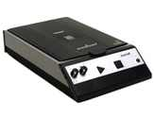
جهاز لقراءة الكتب والوثائق المطبوعة
قراءة أي مطبوعات مثل الكتب ونشرات الأدوية والفواتير
يمنحهم استقلالية دراسية وحياتية غير مسبوقة.
يعتمد الجهاز على المسح الضوئي
ثم التعرف الضوئي على الحروف
ومن ثم قراءتها بالصوت استنادا إلى آلة نطق مزود بها الجهاز.

Slide 10
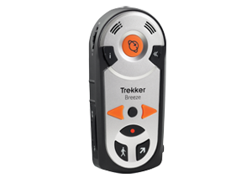
جهاز تحديد الاتجاهات والمناطق
تحري المنطقة المكانية التي يريدون الانتقال لها
ويساعدهم على معرفة مكانهم الحالي.
اعتمادا على خرائط مفصلة ينطق هذا الجهاز كل ما يحيط بمستخدمه متى طلب منه ذلك
كما يتحرى الجهاز المناطق سواء كان مستخدمه يسير على أقدامه أو راكبا سيارة تمشي بسرعة.

Slide 11
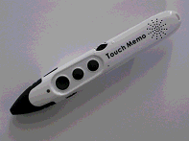
جهاز قارئ الملصقات
التعرف المباشر على أي عبوات أو أوراق أو بطاقات أو غيرها.
وهذا الجهاز إنما يعتبر وسيلته للتعرف السهل على كل شيء.
الفكرة ببساطة هي وضع لاصق على العبوة وتسجيل معلومة مبسطة عنها صوتا، عبارة مثل: ”مبيد الحشرات الطائرة“ أو ”سيدي حفلة صيف 2012“ وهكذا، ثم عند لمس العلبة أو العبوة مرة أخرى سينطق الجهاز ما سجلناه سلفا.

Slide 12
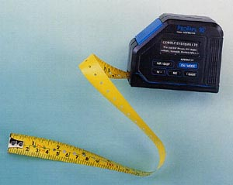
شريط قياس ناطق
وهذا شريط قياس عادي تماما والميزة فيه أنه ينطق المقاييس بالصوت.

Slide 13
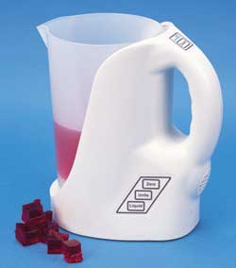
وعاء ناطق
تحتاج أغلب المكفوفات للتعامل مع مثل هذا الوعاء في المطبخ
لأنه يخبر بمستوى صب السوائل بعداد يمكن من خلاله معرفة مستوى السائل في الإيناء
بدون لمس السائل الذي قد تكون حرارته مرتفعة.

Slide 14
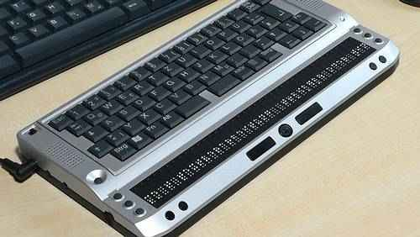
مفكرة بطريقة برايل و ناطقة
جهاز تقني متطور
مثل معالج نصوص وإكسيل ومتصفح إنترنت وساعة وبوصلة وتقويم وراديو وأشياء كثيرة يستفيد منها حامله.
يعمل الجهاز بطريقة برايل للمحترفين من المكفوفين
كما ينطق بالصوت لمساعدة فاقدي البصر ممن لا يجيدون طريقة برايل.

Slide 15
روابط مفيدة
http://www.freedomscientific.com/
http://www.baum.de/en
http://www.cobolt.co.uk/
http://www.humanware.com/

Slide 16
المشكلات
الأسعار بعملات أجنبية وأسعارها باهظة بدون مبرر سوى ندرتها
وكلاء الشرق الأوسط تجار يغالون في الأسعار
باستثناء إسرائيل، تخلو منطقة الشرق الأوسط وإفريقيا من مصانع تخدم هذا المجال وبالتالي ميزانيات استيراد هذه الأدوات في الشرق بمئات الملايين!!!!!
حتى العصا البيضاء التي يمكن لأي خراط صناعتها نستوردها من الخارج برغم أن تصنيعها في مصر مثلا سيلقى رواجا تجاريا بين دول الخليج العربي وشمال إفريقيا على الأقل فالعصا البيضاء لا تحتاج لأي تكنولوجيا ولا تعريب ولا برمجة!!!!!!
شحن منتجات المكفوفين من أمريكا أو أوروبا للشرق يتكلف أرقام خيالية إذا ما قورنت بشحن بري بين بلدان الشرق!!!!!!!

Slide 17
الحل
تبني مادة تطبيقية للدراسة في الكليات المعنية تتعرض لهذا النوع من التقنيات كتطبيق عملي على خدمة المجتمع وتطبيقا للقوانين الهندسية بشكل احترافي
تبني مشروعات ربحية تخدم المكفوفين (مش عيب) لكن العيب أن نبقى بلا مال وبلا تقنية بدعوى عمل الخير.

Slide 18
نشاط جمعية رسالة للمكفوفين
makfofeen.resala@gmail.com
الحل:
OCR (Optical Character Recognition)

Slide 19
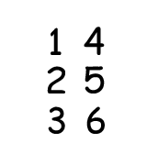
ما هو برايل؟
Braille Cell

Slide 20
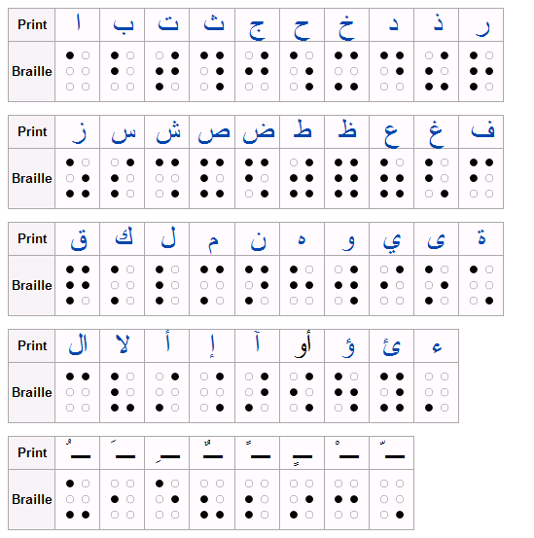
أكواد برايل للغة العربية

Slide 21
ما هو برايل العربي؟
يقرأ من اليسار إلي اليمين
مثال: بات
[(2,1) (1) (5,4,3,2)]
أرقام النقاط | الرمز ببرايل | الحرف | م
(1) | 1 | ا | 1
(2،1) | f | ب | 2
(5،4،3،2) | j | ت | 3
(6،5،4،1) | e | ث | 4

Slide 22
أكواد اضافية للغة العربية
أرقام النقاط | علامة التشكيل ببرايل | علامة التشكيل بالخط العادي | علامة التشكيل | م
(2) | Q | ــ َ | فتحة | 1
(5،1) | 5 | ــ ِ | كسرة | 2
(4،3) | H | أ | 3
(6،1) | m | ة | 4
(3) | x | ء | 5
(6،5،2،1) | c | ؤ | 6
(6،5،4،3،1) | z | ئـ | 7
(5،4،3) | N | آ | 8
الحروف الهجائية
الأشكال الإضافية لبعض الحروف والهمزات.
علامات التشكيل.
علامات الترقيم.
الأرقام الحسابية.

Slide 23
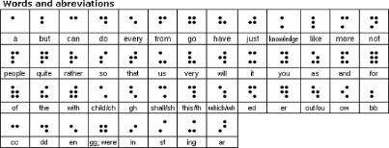
برايل 1، 2 (Braille Grade 1,2)

Slide 24
للغة العربية
برمج | 4-12
بعد | 5-12
بعيد | 45-12
برنامج | 456-12
تعليم | 4-2345
تحت | 5-2345
تدريب | 45-2345
تدريج | 456-2345
ثقاف | 4-1456

Slide 25
ما هو BRF؟
ثلاثة اشكال من الكتابة
الأول: هو الشكل التقليدي لكتابة نص عربي عادي، وهو الذي يخرج لنا حروف غير معلومة المعنى عند الطباعة ببرايل.
الثاني: هو الشكل الخاص بطباعة برايل لنفس الجمل المحولة باستخدام برامج للتحويل، والخط المذكور بدون اختصارات.
الثالث: هو الشكل الخاص بطباعة برايل لنفس الجمل المحولة باستخدام برامج للتحويل، والخط المذكور باختصارات.
(1)
بسم الله الرحمن الرحيم
الحمد لله فاطر السماوات والأرض، وخالق البشر، وفاصل الأرض عن القمر.
(2)
bsm allh alr:mn alr:im
al:md llh fa)r alsmawat wal/r$" xalq alb%r" wfa&l al/r$ (n alqmr4
(3)
bsm clh cr:mn cr:im
c:md 3h fa)r csmaw. wc/r$" xcq cb%r" wfa&l c/r$ 9 cqmr4

Slide 26
طابعات برايل Braille Embosser
تستخدم ملفات ال brf للطباعة
ورق مخصوص لطباعة برايل و أحيانا تصبح مشكلة عدم توفره أو غلو ثمنه

Slide 27
الفرق بين برايل المصري و السعودي
طريقة العرض: السعودي:الحرف يعقبه التشكيل علي نفس السطر
المصري: سطر أعلي للتشكيل، سطر أدني للحروف

Slide 28
ما هي المواصفات الضرورية لعمل برنامج لمكفوفين (هل قارئ الشاشة يستطيع قرائته أم لا؟)
الاعتماد علي لوحة المفاتيح و ليس الفأرة
الانتقال للاختيارات من tool bar, the radio button, the pushbutton,
Tab
ممنوعة الصور و يجب وضع رسالة بديلة ان وجدت (حتي علي المواقع علي الانترنت)
عدا SVG (Scalable Vector Graphics)
عدم استخدام dialog box و الأفضل استخدام message box
لا تكتب بخط عريضbold .
لا تكتب كلمة تحتها خط under line وإذا كان يؤثر في المعنى يستبدل الخط باللأقواس .
لا تترك سطور فارغة .
لا تعمل جدول، لكن يكتب على هيئة فقرات على حسب المعنى .
لا تستخدم خاصية auto number أو auto bullets التي توجد على شريط الأدوات( ( tool bar ولكن تكتب من لوحة المفاتيح key board .
تسمح للمستخدم تكبير أو تضخيم أجزاء من الشاشة.
زيادة التباين بين النص والخلفية. (contrast)

Slide 29
عند الكتابة باللغة العربية للمكفوفين
كتابة همزة الألف إذا كانت همزة قطع وإن كانت غير موجودة في نص الكتاب. مثال:إلى ، إن ، أرض...وهكذا .
التفرقة في الكتابة بين الهاء والتاء المربوطة. مثال: السياسة( تاء مربوطة)، عليه( هاء مربوطة).
أترك مسافة بعد علامات الترقيم( الفصلة، النقطة. أو: الأقواس( الشرطة- علامات التنصيص" .
لاتترك مسافة بين واو العطف والكلمة التي تليها .
التفرقة بين الياء والألف اللينة, وإن كانت غير موجودة في نص الكتاب . مثال: في،هي،التي،الذي، (ياء) ،هدى، على (ألف لينة).
في حالة وجود أبيات شعر، ضع علامة آآ في أول البيت وفي نهايته، وضع علامة آ في نهاية السطر.

Slide 30
نقاط تراعي عند تصميم الأجهزة
الطاقة و عمر البطارية
خاصية الإغلاق الذاتي (2-5 دقائق)
الجهاز جاهز للعمل في أقل من 1 دقيقة
اعلام الكفيف خواص الاتصال علي جهازه احتراما لخصوصيته
عند الضغط علي أكثر من زر في نفس الوقت، الجهاز يجب ألا يفعل أي شئ
Pins دبابيس برايل تكون مصنعة من الستانلس ستيل

Slide 31
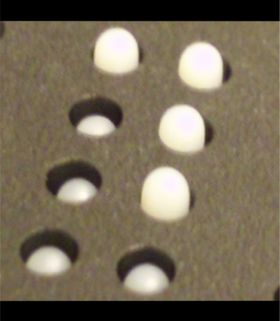
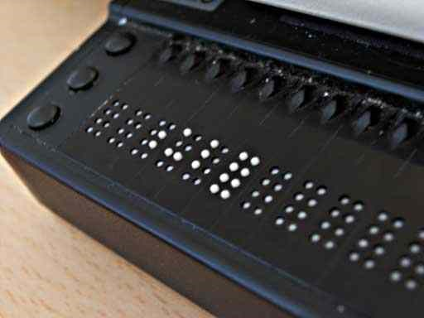
مشروع شاشة حاسب آلي أبيض و أسود

Slide 32
المصحف الكفي البارز
المصحف البارز يطبع في ستة مجلدات كبيرة الحجم
سلبيات استعمال الأدوات الكفية المسموعة
صعوبة التحرك فيما بين الآيات والأرباع والسور والأجزاء بسلاسة كما هو الحال في الكتابة البارزة
خطورة الانتباه للمصحف المسموع في المواصلات العامة نظرا لاعتماد الكفيف في المقام الأول على أُذنيْه لمعرفة من يكلمه أو لتحديد وجهته التي سيذهب إليها،
صعوبة الاستماع للمسموع في الأماكن العامة وفي الضوضاء،
التسبب في التشويش الصوتي على الآخرين في الأماكن العامة هادئة الطابع مثل المكتبات والمساجد،
الالتزام بسرعة قراءة القارئ مما يبعث أحيانا على قلة التدبر،
إرهاق حاسة السمع في إدراك كل شيء وإهمال حاسة اللمس مما قد يؤدي إلى تراجع قدراتها.

Slide 33
قارئ الشاشة
برامج يصنعها مكفوفين من أجل المكفوفين )قارئات شاشة)
ومن الطريف أن هناك تجربة استرالية ل2 مكفوفين بدأوا مشروع مفتوح المصدر لإنتاج برنامج قارئ لشاشة الكمبيوتر. وبعد حوالي 7 سنوات البرنامج صار يحتل المرتبة الأولى في البرامج الناطقة، البرنامج هو NVDA وموقعه: www.nvda-project.org/

Slide 34
تحويل النص إلى الخطاب للغة العربية لنظام التشغيل ويندوز أو الهواتف (البرامج) Open source Arabic TTS(Text To Speech) for windows and/or phones (software)
هناك قارئ الشاشة مفتوحة المصدر للمكفوفين تحت الويندوز مع أكثر من 22 لغة، ويستخدم TTS مفتوحة المصدر التي تتحدث مختلف اللغات اللاتينية مثل: الإنجليزية، الفرنسية، الألمانية والفنلندية، الخ
وائل زكريا ترجم نسخة إلى اللغة العربية لمستخدمي الكمبيوتر المكفوفين، لذلك وضع عربي TTS مفتوحة المصدر يكون قفزة كبيرة في هذا المشروع.

Slide 35
روابط
برايل لغة عربية
http://libbraille.org/translator.php?src=%D8%A7%D9%84%D9%84%D9%87&table=arabic
http://nvda-project.blogspot.com/
مواصفات برامج ذوي الاحتياجات الخاصة
http://www.empowermentzone.com/acc_soft.txt
http://www.imsglobal.org/accessibility/accessiblevers/
http://www.brainbell.com/tutors/Visual_Basic/ch16.htm
موسوعة مخصصة للمكفوفين
http://blindopedia.kenanaonline.com/

Slide 36
روابط
5 دقائق تعريف برايل للمبصرين
http://www.dotlessbraille.org/Five.htm
http://www.byronknoll.com/braille.html
منتجات تجارية
http://www.duxburysystems.com/
http://www.kurzweiledu.com/default.html
http://www.nuance.com/for-individuals/by-solution/talks-zooms/index.htm
http://www.freedomscientific.com/products/fs/pacmate-product-page.asp
http://www.baum.de/en/products/brailledisplay/vconnect12.php
http://www.yankodesign.com/2009/04/17/braille-e-book/
مشروع نيفادا (قارئ الشاشة مفتوح المصدر)
http://www.nvaccess.org/

Slide 37
شكرا لحضوركم الكريم
إنجي فوده
efoda@ieee.org
وائل زكريا
wael.zein@gmail.com
http://waelzakareya.blogspot.com/

